Slide 1
Modeller for observasjon av komplekse konflikter
Hvorfor svikter så mange fagfolk i forståelsen av konflikter der trusler mot selvbildet står sentralt, såkalte narsissistiske konflikter ?
Rune Fardal
Studerer personlighetsforstyrrelser med hovedvekt på narsissistisk problematikk
1 desember, 2011 Oppdatert 14.1.2012

Slide 2
Hvordan er det mulig?
I en rekke sakkyndige rapporter som har vurdert komplekse konflikter rundt barnefordelingsaker, går det tydelig frem at den sakkyndige fullstendig misforstår konflikten og ender opp med å se på den egentlige konfliktdrivende som et offer, mens det egentlige offeret blir oppfattet som den konfliktdrivende?
Slike komplekse konflikter blir ofte snudd fullstendig på hodet. Det synes som om de sakkyndige misforstår offerets frustrasjon som aggresjon, mens de tror den aggresives ”beherskede” beskrivelser er et utrykk for sindighet og tolleranse!
De ender ofte opp med å gi barna til den aggresive, mens offeret ofte får innskrenket samvær med barna. Hvordan er dette mulig når man forventes inneha kunnskap om menneskelig psykologisk fungering?

Slide 3
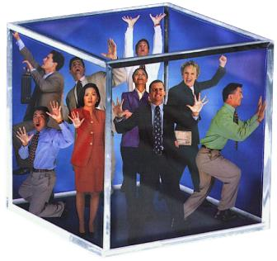
Thinking outside the box works best ….
Konformitet
.. if you are actually
outside the box!

Slide 4
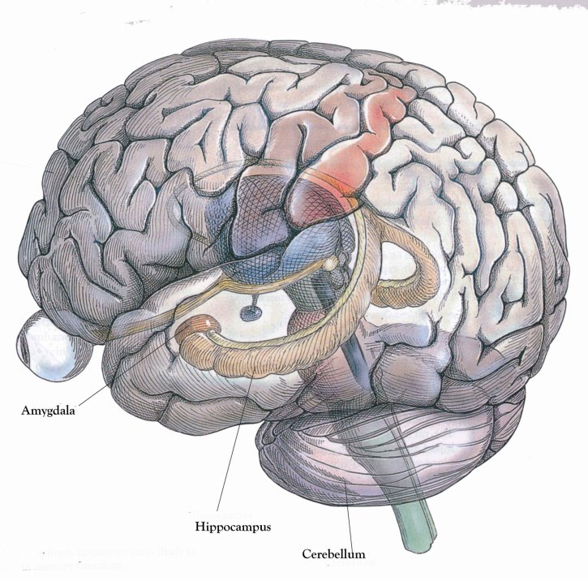
Hvordan skal vi forstå?
La oss se på noen grunnleggende forhold rundt menneskelig psykologi, hvordan vi sanser verden rundt oss og hvordan vi tolker disse sansesignaler.

Slide 5
Hukommelsen
For å forstå sanseintrykk er vi avhengige av å ha et referansebibliotek, en hukommelse av lagrede opplevelser, koblet sammen i det vi kaller kognitive nettverk eller skjema. Når vi sanser noe som assosieres med det vi har lagret, aktiveres disse nervestrukturer og skjema, noe vi opplever som gjennkjennelse. Slik aktivering kan måles. Det er nok at noe likner på de lagrede hukommelsesspor for at de aktiveres. Jo mer de likner, jo sterkere er aktiveringen. Og særlig sterk blir aktiveringen om den samtidig aktiverer kritiske emosjonelle hukommelser knyttet til sanseinntrykket.
Gjenkjennelse fører til en følelse av psykisk ”beroligelse”, i motsetning til når noe ikke blir gjenkjent eller forstått, som fører til frustrasjon, dissonans, en ulikevekt i nervesystemets kjemi (dopamin, adrenalin, cortisol) Et slikt referansebibliotek utvikles fra før vi er født, etter hvert som vi gjør nye sanseinntrykk i relasjoner til omgivelsene.

Slide 6
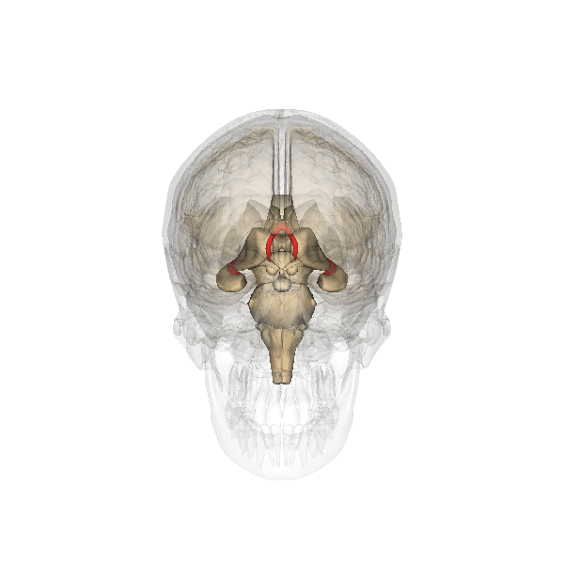
Hukommelsen
Vi fødes med et nervesystem som fylles opp og utvikles ytterligere de første leveår. Vårt tolkningsapparat spør: Hva i vårt referansebibliotek gir sanseinntrykket assosiasjoner til? Hvilken mening gir det?
Dersom sanseintrykket gir mening, så aktiveres det aktuelle hukommelses område. Dersom sanseintrykket ikke gir mening, så oppstår dissonans, en frustrerende angstliknende følelse vi prøver eliminere. Da aktiveres en rekke nerve strukturer i jakten på å bringe ”frustrasjonen” i likevekt.

Slide 7
Kognitiv Dissonans en Motivasjonsteori
Cognitive Dissonance is a discomfort caused by holding conflicting cognitions simultaneously (e.g., ideas, belifs, values, emotional reactions).
Festinger (1957)
Når det er uoverenstemmelse mellom oppfatninger eller holdninger, må noe forandres for å eliminere eller redusere dissonansen. I følge Festinger (1957) søker mennesker oppnå konsistens i sine kognisjoner. Det innebærer forståelse og indre aksept for kognisjonen. For å redusere kognitiv dissonans må man enten forandre en kognisjon eller legge til en ny. Dette kan skje gjennom å:
fokusere på mer støttende kognisjon (ny kognisjon)
redusere betydningen av det som skaper dissonans (bortforklare)
forandre den konfliktfylte tro eller adferd (forandring)
tillegge andre ansvaret for vår handling eller tro ( ansvarsfraskrivelse, projeksjon)

Slide 8
Selvets sårbarhet, skammen
En av de viktigste grunnene til å redusere kognitiv dissonans er behovet for å opprettholde status quo, kognitiv ballanse. Dette fordi endring, krever betydelig mer psykisk energi (skam, innrømmelser) enn å beholde det eksisterende, uansett hvor galt det er. Å forandre virkelighetsbildet får støre konsekvenser enn å benekte det.
Det eksisterende er lagret i et nervenettverk, mens det nye må opprette nye nettverk og/eller forandre eksisterende nettverk. Dersom det eksisterende er knytte til stor sårbarhet blir forandring vanskelig. For narsissister umulig!
Jo mer sårbar man er og jo mer prestisje man har investert, jo større er belastningen ved forandring. Å innrømme for seg selv og andre at man har tatt feil, er mer krevende, enn å beholde det eksisterende, selv om det er feil! Jo mer sårbart Selvet er (skammens betydning), jo vanskeligere er det å innrømme en feilaktig oppfattelse. Jo mer prestisje innvolvert, jo mer ”koster” det å innrømme.
Det som betegner psykopatologi er at det psykiske forsvaret preges av umodne forsvarsmekanismer! Jo mer primitivt, jo sykere er individet! Alt ser normalt ut, inntil det psykiske forsvar bryter sammen.

Slide 9
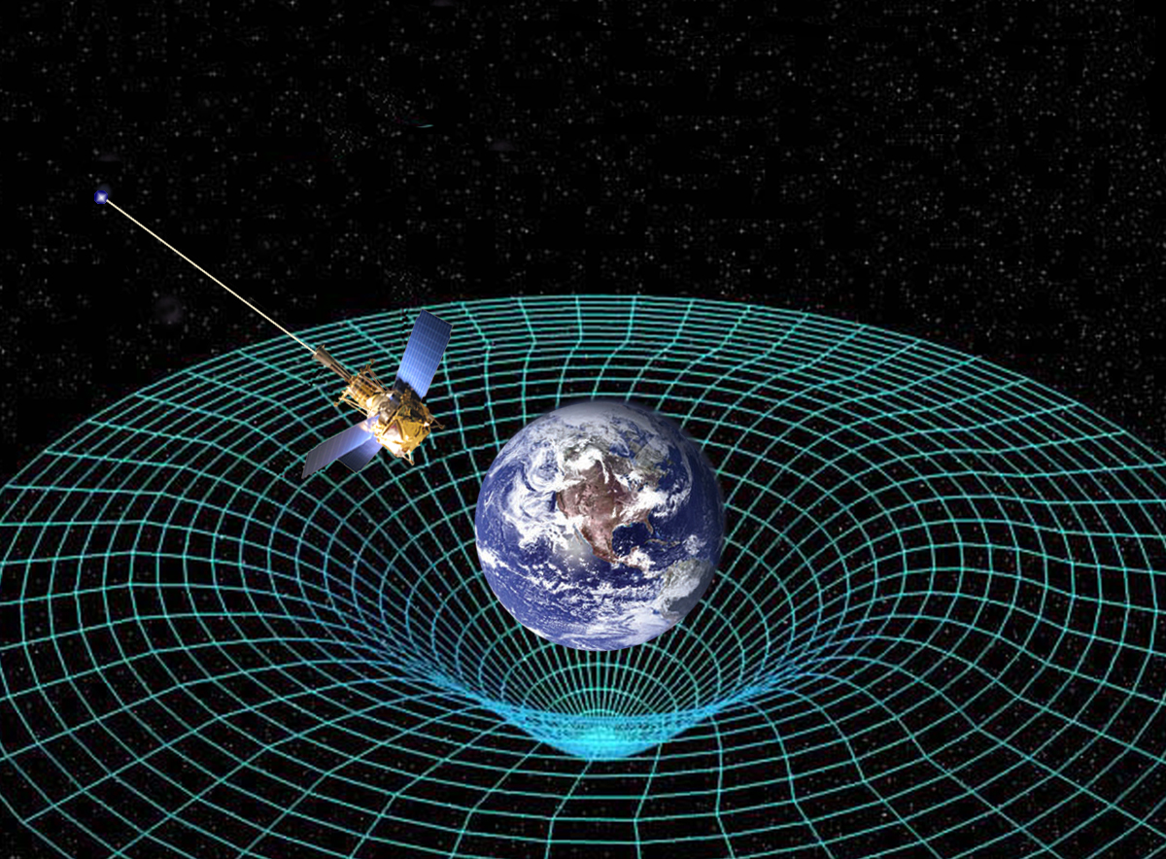
I den ytterste konsekvens har vi psykopaten!
Slik en satellitt har forlatt jordens gravitasjon og blitt vektløs, slik har psykopaten forlatt narsissistens nevrotiske skam. Uten skammen blir
volden instrumentell.
I narsissistens hatefulle vold er hensikten å påføre smerte og skade, projeksjon av skammen.
Psykopatens instrumentelle vold kan påføre skade, men hensikten er å oppnå et mål. Forskjellen ligger i hensikten, ikke handlingen!
A.B. Breiviks adferd er typisk, hensikten med massemordet var å oppnå et høyere mål slik han beskriver i sitt manifest. Derfor kan han beskrive dette ”rasjonelt” uten affekt. Slik er psykopatens logikk, virkelighetsfjern sett fra empatiens normer, men ikke psykotisk, for han vet hva han gjør!

Slide 10
Eksempler på Kognitiv Dissonans
Enkelte sakkyndige psykologer skriver sakkyndige rapporter som ikke holder faglig mål. De er verken reliable eller valide. Når de møter kritikk oppstår kognitiv dissonans. Hvordan skal de beholde troen på det de har skrevet, selv om det faglig dokumenteres som svindel?
De kan viser til at de har lang erfaring som sakkyndig
men erfaring er ikke det samme som eksperise, og reliabilitet (antall rapporter) sier intet om validitet (kvalitet)!
De kan vise til at den som avslørte dem ikke er psykolog
men det betyr ikke at andre ikke har kunnskap, for psykologer har ikke definisjonsmakten på faglig holdbarhet!
De kan hevde at deres vurdering er i tråd med en standard
men det betyr ikke at denne standard er faglig holdbar, ei heller at vurderingen er i tråd med en slik standard.
Legg merke til at ingen av disse ”forklaringer” berører den manglende faglige
holdbarhet. Alt er rasjonalisering og bortforklaring, såkalt psykologisk forsvar.
Et annet typisk eksempel er ved projeksjon, når en person vet, bevist eller ubevist, at denne har en kritikkverdig adferd, man ikke kan innrømme. Da kan denne projiseres ut på en annen, og den andre kan anklages for å ha denne adferd. Da er et indre problem blitt eksternt og oppleves ikke lenger som en indre dissonans. Dette er typisk ved narsissistisk problematikk, der Selvet er såret.

Slide 11
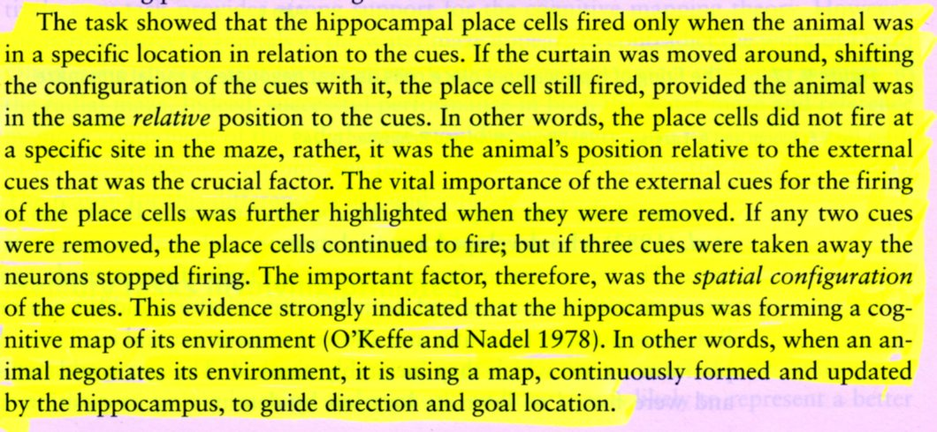
Mer om aktivering
Aktivering av nerveceller er så spesialisert at bestemte nerveceller først aktiveres når individet har en viss relativ posisjon i forhold til det som observeres! Det vesentlige for aktivering av nerveceller er den relative plasseringen av sanseintrykket.
Dette gjaldt det kognitive kart et dyr dannet av sine omgivelser. Det er imidlertid all grunn til å anta at liknende kognitive strukturer for sosiale relasjoner, er avhengig av både setting og posisjon til observanden. M.a.o vil forståelsen av en komplisert konflikt være avhengig av kunnskap og forståelse av konfliktens karakter.

Slide 12
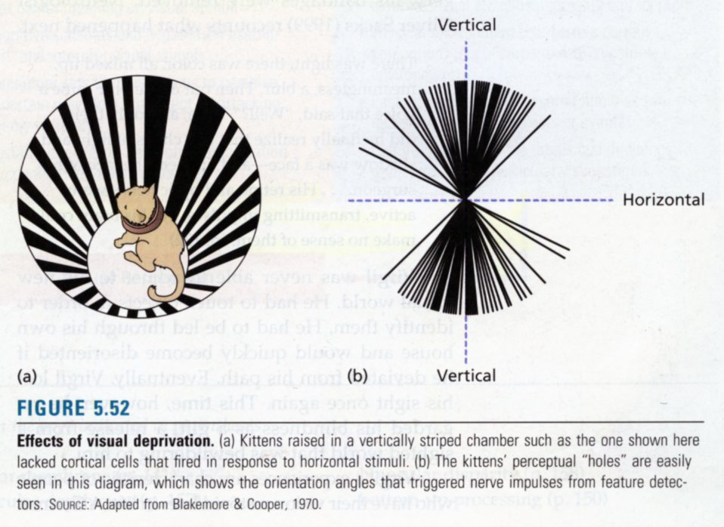
Forskning viser at….
… katter som vokser opp i et miljø med bare loddrette streker, ikke utvikler nerveceller som kan ”se” vannrette streker. Sansing av horisontale streker utløser ingen nerveaktivitet. Deres hjerne assosierer ingenting med horisontale streker.
Prinsippet er interessant, fordi det viser at om man ikke har utviklet nerveceller som aktiveres for et bestemt sanse inntrykk, så reagerer man ikke på slike sanseinntrykk. Har man ikke fysisk/kjemisk strukturer for tolkning av et sanseintrykk, så forstår man det ikke!
Forskning har også vist at mennesker som er født blinde, men som gjennom operasjon får tilbake synet, ikke forstår hva de ”ser”, fordi de ikke har utviklet et nervesystem til å tolke de signaler som plutselig kommer inn. Deres sansing er bygget på lyd og berøring, de mangler nerveceller for lystolkning.

Slide 13
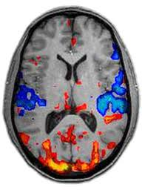
Event related potential….
… måler elektisk aktivitet i hjernen. Når hjernen gjenkjenner en stimulus så oppstår det en elektrisk aktivering i det området der gjenkjenning skjer, ”aha-effekten”. Forskning viser at barn utsatt for omsorgsvikt og overgrep fremviste langt sterkere aktivering for sinte ansiktsutrykk, enn barn fra normal omsorg. Pollak (1999) Dette viser at nervesystemets emosjonelle deler under barnets utvikling tilpasser seg miljøet.

Slide 14
Vi prøver forstå ut i fra vårt utgangspunkt (eksisterende strukturer). Forskning gjengitt i Psychological Science viser at det er en primacy effekt ved vurdering av flere enheter. Det man sanser først, skaper en nevrologisk struktur som blir en del av tolkningsapparatet når senere observasjoner skal tolkes.
http://www.sakkyndig.com/psykologi/artikler/orderinchoice.pdf
Dette betyr at skal en sakkyndig ha samtaler med 2 parter, så vil den han/hun snakker med først ha en fordel ved at den virkelighet som der beskrives vil være styrende for forståelsen av den virkelighet den andre beskriver. For å si det som Gordy Graham: ”When you lock on, you lock out”, man samler data som bekrefter det inntrykk man har, og overser data som sier noe annet.

Slide 15
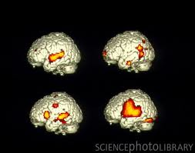
Hjernen spør: Ligner dette på noe jeg har sanset før? Er det noen strukturer som aktiveres av disse sanseinntrykk? Gir sanseinntrykket assosiasjoner til en bestemt forståelsesmodell? Et nytt sanseinntrykk vil påvirkes av det referanse bibliotek vi har. Vi forstår verden utfra det vi vet!
Dersom det vi sanser ikke tidligere er sanset og lagret, så legges den nye viten normalt inn i referansebiblioteket, men ikke alltid. Måten sanseinntrykket lagres på er avhengig av utviklingstidspunkt og hvilke strukturer hjernen allerede har utviklet. Også kvaliteten på vårt psykiske forsvar avgjør hva som lagres og hvordan det lagres. Lagring betyr enten nye strukturer eller at eksisterende forandres. Emosjoner lagres for eksempel før vi får språk fordi disse strukturer er tidligere utviklet. Det er også avhengig av hva vi tidligere har erfart i livet. Referanse biblioteket er således strukturert i nivåer.
Assosiasjoner skaper aktivering

Slide 16
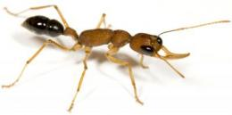
La oss se på et eksempel: Harpegnathos saltator
Andre
arter
5 Art
Andre
familier
4 Familie
Alle andre
insekter
3 Maur
Alt annet
bevegelig
2 Insekt
Ingen
bevegelse
1 Bevegelse
Stimuli

Slide 17
Så det som er viktig (og ofte meget alvorlig); Hva med de som ikke har detaljkunnskap om maur? For dem stopper vurderingen på 3 nivå. De har ikke kunnskap til å verken familiebestemme eller artsbestemme en maur!
Nøyaktig det samme prinsipp gjelder for forståelse av kompliserte konflikter!Mangler man kunnskap om en komplisert konflikttype, så forstår man den ikke! Den tolkes inn i det referansebiblioteket man har.

Slide 18
Slik kategorisering gjelder ikke bare objekter, det gjelder også emosjoner, tanker og kunnskap. Kategorisering hjelper oss til å holde orden i referansebiblioteket, og til syvende og sist holde orden på våre liv. Hva om hver gang vi sanset noe så var det nytt for oss?? Eks. H.M.
Når et sanseinntrykk er definert, så aktiveres også en respons til sanseinntrykket. En respons som påvirkes av de assosiasjoner vi gjør. Dersom opplevelsen av en maur er knyttet til frykt, aktiveres fluktrespons. Er den knytet til nyskjerrighet aktiveres en utforskertrang. Andre kategorier kan aktivere emosjonelle følelser som skam og skyldfølelse.
Dersom opplevelsen handler om en bestemt konflikttype aktiveres et kognitivt skjema for den typen konflikt vi assosierer sanseinntrykkene med. Det betyr imidlertid ikke at våre assosiasjoner er valide.

Slide 19
Ofte ser man at enkle modeller blir lagt til grunn fordi man ikke har erfaring fra eller kunnskap om mer komplekse modeller. I slike tilfeller går det ofte galt, fordi man prøver forklare kompliserte hendelser med enkle modeller som ikke fanger opp i seg kompleksiteten i den aktuelle konflikt.
Narsissistiske konflikter er konflikter der den ene part ikke har noe å forhandle om fordi behovet for det narsissistiske supply (ofte barnet) overskygger allt. Det narsissistiske supply er demningen mot skammen. Kompliserte barnefordelingsaker er typisk for denne typen konflikt. Der den ene forelder tviholder på barnet, saboterer samvær, utsetter barnet for vold og overgrep. Og der ofte den andre forelder opplever hele systemet (barnevern, psykologer, dommere, politi osv) mot seg i sitt forsøk på å hjelpe barnet ut av en slik destruktiv setting. Omgivelsene (systemet) forstår ikke hva barnet utsettes for, fordi de selv på sine anmeldte besøk bare får servert et glansbilde fjernt fra den grove omsorgsvikt den andre forelder og barnet ofte forteller om.
Omgivelsene har ikke kunnskap om kompliserte konfliktmodeller og prøver forstå ut i fra enkle modeller… ”Ja far overdriver sikkert, det kan ikke være så ille hos mor som både barnet og far beskriver….. vi så jo ikke noe negativt”!

Slide 20
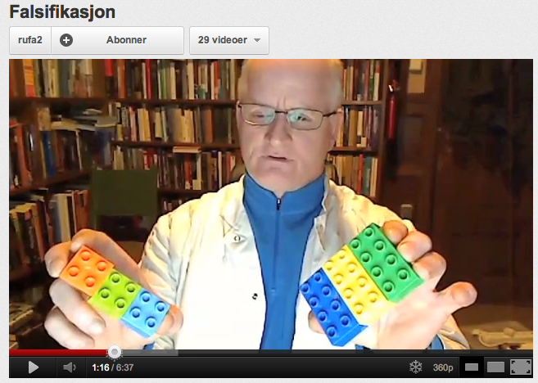
Christoffersaken i Andebu var en slik sak. I ettertid, ”after the fact”, hadde visst alle sett hva Christoffers far forgjeves hadde forsøkt formidle. Kvamsaken i Hardanger er likedan der barnet ble ødelagt for livet med barnevernet, psykologer, dommere og politiets beskyttelse av den manipulative moren!
De som så og forsto ble hindret i å hjelpe barnet,
fordi de som burde visst, ikke forsto! Isteden tviholdt de på sin ”modell”. Og i den modllen passer ikke virkeligheten inn.
Feilen ligger i at man søker bekrefte en hypotese, og leter ensidig etter premisser som bekrefter denne istedenfor å falsifisere denne hypotesen!

Slide 21
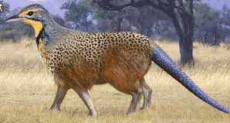
Hva skjer når vi ikke klarer plassere sanseinntrykket i en eksisterende kategori,
eller den kategori eller modell vi bruker ikke forklarer hele sanseintrykket?
Da oppstår dissonans, en frustrasjon vi prøver eliminere.
Den enkleste måten å fjerne frustrasjonen over et slik bilde er å anta at det er
photoshoppet fantasi!

Slide 22
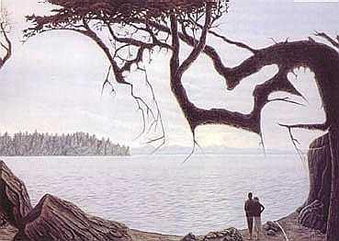
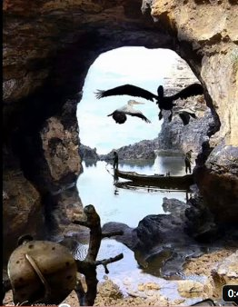
Hva ser du her?
Vi ”ser” det vi umiddelbart assosierer sanseinntrykket med! Men sanseinntrykket kan inneholde mer innformasjon enn det vi umiddelbart ”ser”! Noen ganger trenger vi en annen modell…..

Slide 23
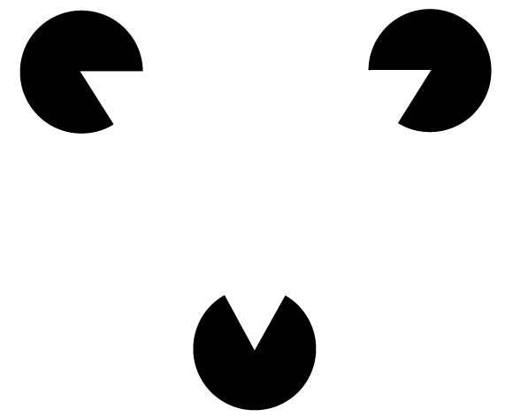
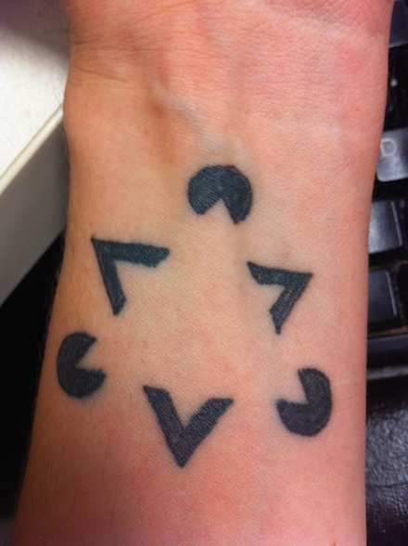
Der sanseintrykket mangler komponenter for å bli fullstendig, der fyller hjernen inn resten!
Vi tror vi ser en hvit overliggende trekant, men vi ser egentlig bare 3 packman. Men
ved å ”se” en hvit overliggende trekant, så gir hakkene i de sorte sirkler bildet mening.
Dermed reduseres vår frustrasjon. Du velger den modell som gir minst psykisk utfordring.

Slide 24
Å tillegge sanseinntrykk mening, innhold og forståelse, er den viktigste oppgaven til hjernens tolkningsapparat. Alt som oppfattes meningsløst eller medfører uforståelighet fører til frustrasjon, en psykisk tilstand hjernen gjør alt for å eliminere. I realiteten snakker vi om å gjenopprette den kjemiske uballanse frustrasjonen har skapt.

Slide 25
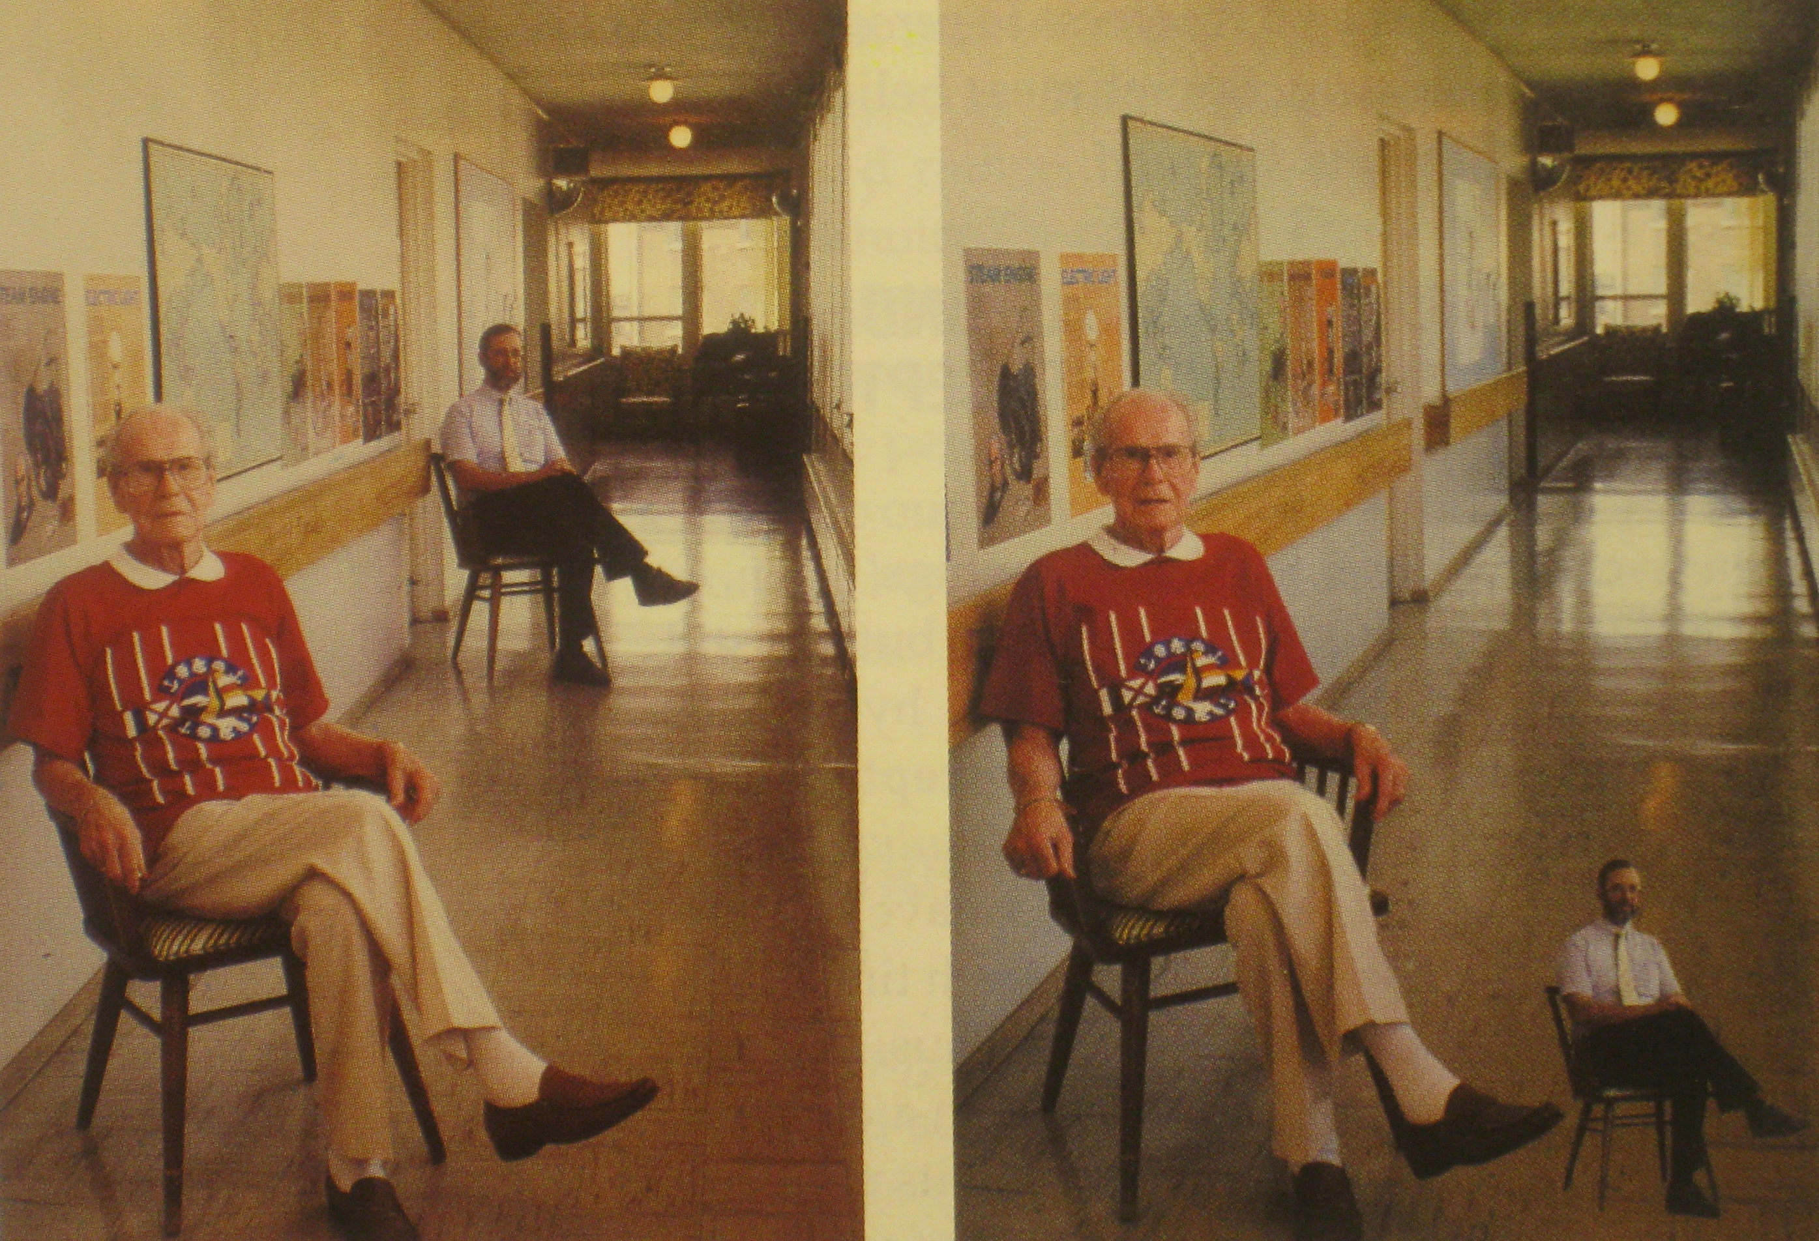
Avstand påvirker persepsjonen!

Slide 26
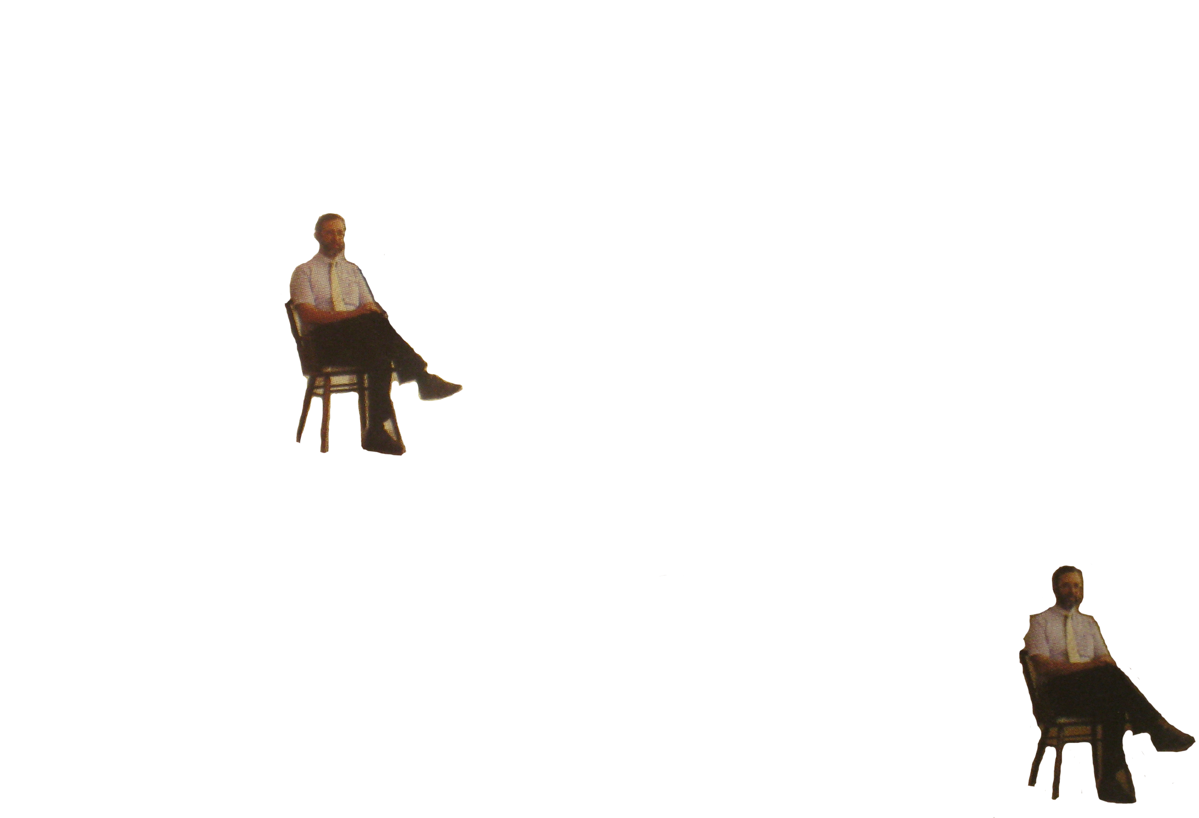
Tar vi bort forstyrrende omgivelser blir figurene like store!

Slide 27
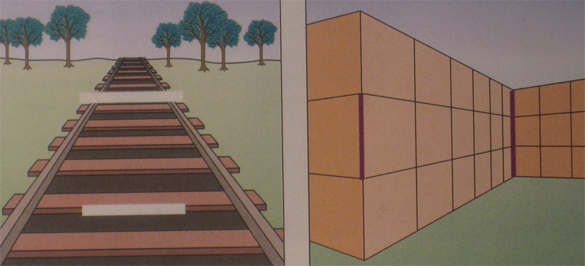
Er disse streker like?

Slide 28
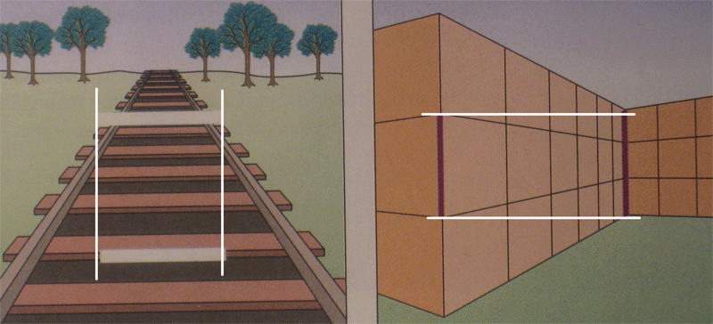
Ja, de er like!
Det som oppfattes lengere unna, men fremstår like stort, tolkes å være større.
Omgivelsene forstyrrer vår perseptuelle modell.

Slide 29
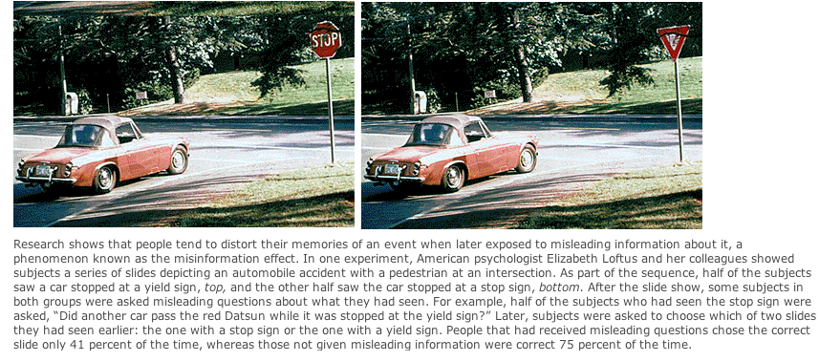
Misinnformasjons effekten
Feilinnformasjon fører til at man både tolker og husker en opplevelse galt!
Hva da om man i utgangspunktet har en forutinntatt holdning til en
problemstilling, slik at feil innformasjonen bekrefter en slik forutinntatthet?

Slide 30
Hvorfor ser vi et ansikt?
Fordi vi kjører sanseintrykket i en forståelig modell.
Gjenkjenning av menneskelige ansikt har høy prioritet i vår hjerne. Vi asosierer…..

Slide 31
Ikke rart vi blir mer usikre i mørket!
Når vi mister referansepunkter blir det vanskelig å forstå, det skaper usikkerhet.
Sanser skjerpes og verste senario tenkning tar over, ”Alt er skummelt i mørket”!
Heller føre var enn etter snar!

Slide 32
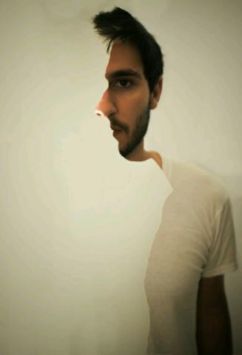
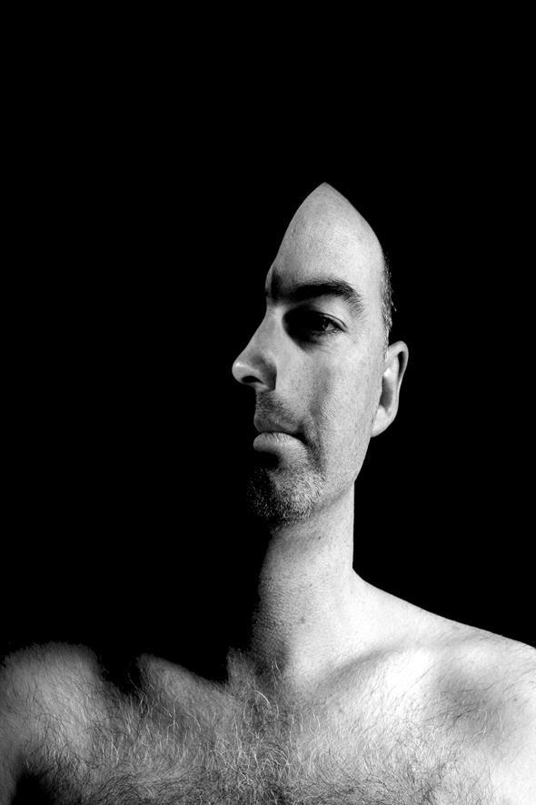
Flertydige bilder

Slide 33
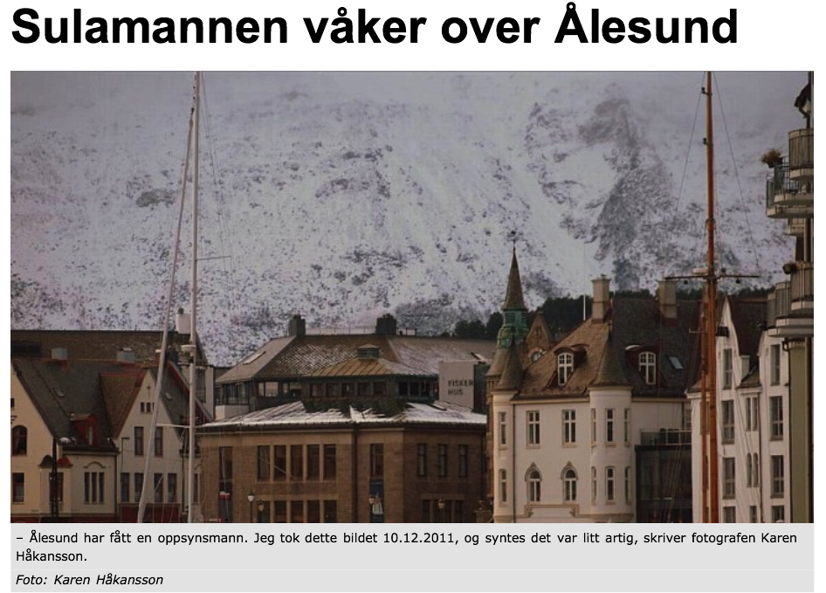
At vi gjør assosiasjoner, betyr ikke at noe er reelt!

Slide 34
Hvor mange fugler ser du her?
Sett dette prinsipp inn i en setting der en narsissist manipulerer
omgivelsene ved å få noen til å tro en virkelighet som ikke eksisterer !

Slide 35
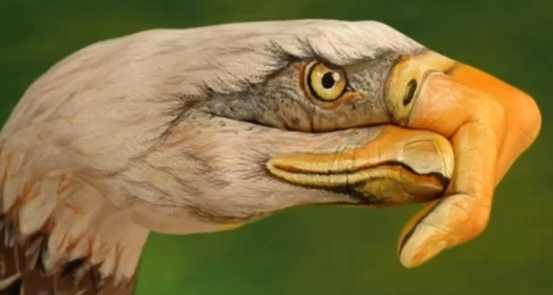
Assosiasjonen sier en Ørn, til man får studert bildet nærmere.

Slide 36
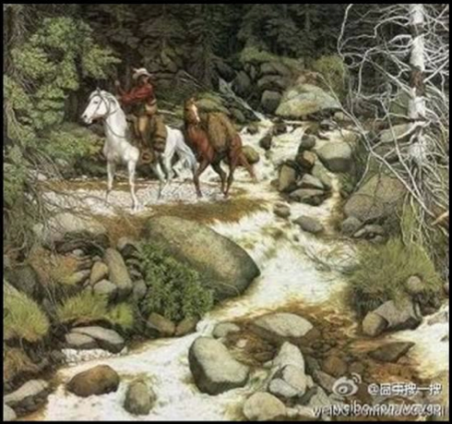
Hvor mange ansikter ser du?

Slide 37
Vi assosierer sanseintrykk med eksisterende kunnskap
for å gjøre verden forståelig!
Vi setter sanseintrykk inn i modeller vi allerede har først!
I den prosessen kan enkelte ende opp med å forlate
den faktiske virkelighet for å redusere den frustrasjon
sanseinntrykkene skaper.

Slide 38
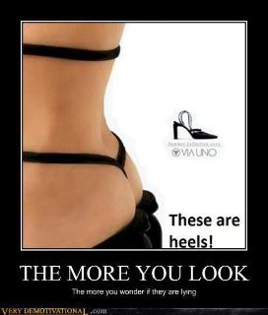
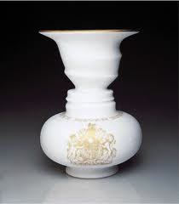
Hvorfor blir noe tvetydig?
Jo, fordi det samme bildet gir opphav til ulike assosiasjoner
som skaper frustrasjon, fordi vi tvinges velge en fremfor en annen!

Slide 39
Hvorfor blir noe tvetydig?
Ser vi kuben ovenifra eller fra undersiden?

Slide 40
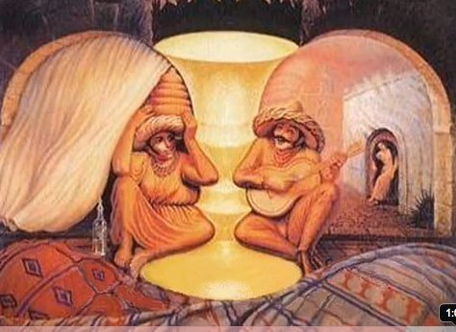
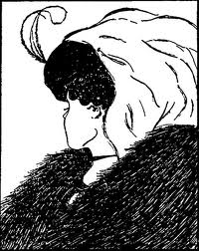
Samme sanseopplevelse kan tolkes ulikt, hvem er den riktige?
…og, er den ene ”riktigere” en den andre?

Slide 41
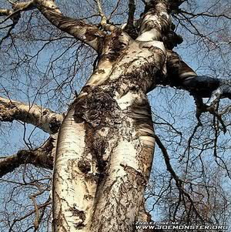
Hvorfor tror vi at vi ser en kvinnekropp ?

Slide 42
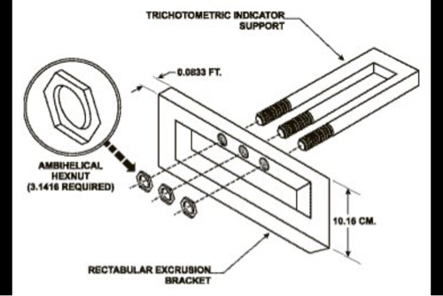
Hvorfor sliter vi med slike sanseinntrykk?

Slide 43
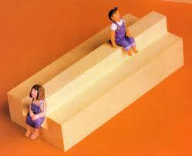
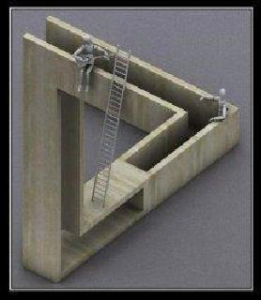
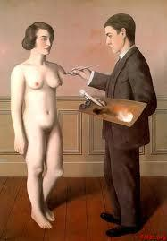
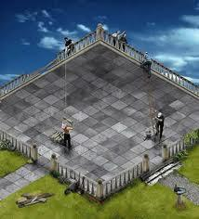
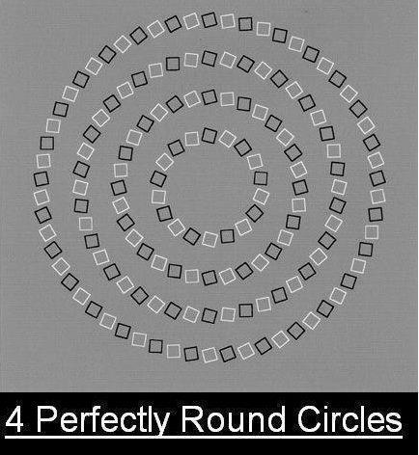
Eller slike?
Sanseintrykkene
strider mot vårt bilde
av verden, bildet i vårt
referansebibliotek. Vi
har ikke modeller for
slike inntrykk!

Slide 44
Hvorfor tillegger vi grønnsaker emosjoner ?

Slide 45
Hvilke assosiasjoner gir denne tegningen?

Slide 46
… til forskjell fra den ferdige tegning?

Slide 47
Dersom ikke alle premisser er med…
…vil konklusjonen bli feil!

Slide 48
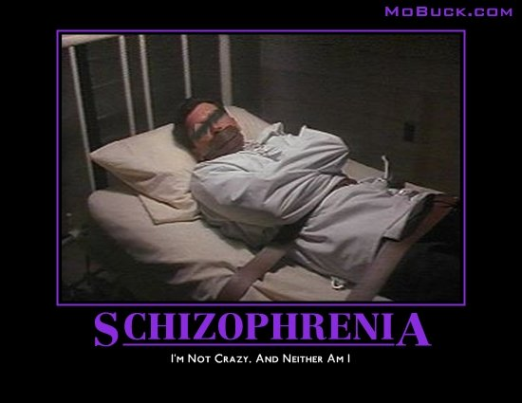
I Breiviksaken
….. har de sakkyndige valgt en modell, mens nesten hele det resterende fagmiljø har valgt en annen. Hvorfor valgte de en paranoid schizofren modell? Hva styrer valget av modell?

Slide 49
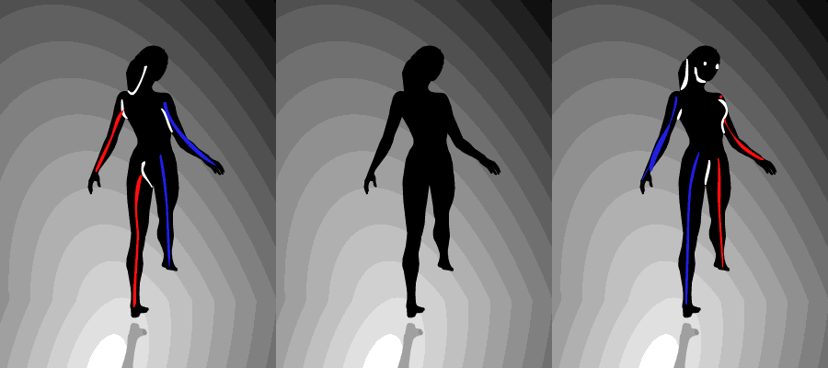
Hvorfor beveger de seg hver sin veg vei?
Og hvorfor kan den midterste lettere gå begge veier?

Slide 50
Konklusjon
Det vi sanser får mening utfra vårt referansebiblotek i den setting det opptrer.
Vi prøver bekrefte hva vi vet! Vi søker bekrefte en eksisterende modell.
Status quo krever mindre energi enn forandring, derfor er vi konservative.
Det oppleves tryggere når verden er slik vi trodde den var, status quo,
enn om vi må forandre vårt bilde av den virkelighet vi lever i.
Å fortelle en troende at hans tro er overtro
Viser hvor sterke disse behov er!
Hvordan skal vi forstå det som ikke skaper assosiasjoner i vårt referansebibliotek?
Det er 2 måter å møte et sanseintrykk på, utfra Piaget sin utviklingsteori :
Assimilasjon eller Akkomodasjon

Slide 51
Pause
Spørsmål?

Slide 52
Hvilken nytte har vi så av slik kunnskap?
Enhver konflikt består av et visst antall premisser som kommer til syne som ulike adferdstrekk eller utsagn. Kunnskap om hvordan vi sanser og tolker våre omgivelser blir viktig for å forstå valget av de modeler vi gjør våre forståelser ut i fra. Disse premisser er ofte spesifikke for den enklete konflikttype.
Et eksempel på en slike modell er barnefordelingsaker, der mor står mot far og der konflikter ofte tilsynelatende dreier seg om tid med barnet. En slik konflikt har ofte bestemte premisser som kjennetegner og skiller den fra andre konflikter som for eksempel konflikter mellom barnløse, eller konflikter på arbeidsplass.
I kompliserte konflikter, ofte med narsissitiske undertoner er det ikke tid med barnet som er konfliktens egentlige kjerne. Tvert imot er det ofte et under- liggende behov for barnet som narsissistisk supply for den ene parten. Funksjonen til et slikt supply er ofte å holde skammen i sjakk.

Slide 53
Barnefordelingsaker
I en slik konflikt finnes det en rekke premisser som opptrer innenfor rammen av konflikten. Her er en del ulike premisser representert ved ulike geometriske figurer:
Empatimangel
Kynisk
Egosentrisk
Krenkbar
Logiske brudd
Umoden
Løgnaktighet
Manipulasjon
Spiller
offer
Voldelig
Trusler
Aggresjon

Slide 54
Modell
Ut i fra den enkelte konflikt type benytter man en model for å forstå konflikten. Her metaforisk vist som en bilde som kan romme ulike premisser.
En sakkyndig som skal avgjøre hvor det er barnets beste å bo etter en skillsmisse møter ofte en slik setting med en modell for denne typen konflikter. Modellen kan være det perspektiv, den teoretiske tilnærmig psykologen benytter.

Slide 55
Det er flere ulike psykologiske perspektiver
Biologisk Legger vekt på hvordan hjernens prosesser og fysiologiske prosesser virker inn på adferd. Nevrovitenskap, genetikk og evolusjon er viktige stikkord.
Kognitivt Vektlegger mennesket som et tenkende vesen. Sansing, lagring og bearbeiding av innformasjon er viktige punkter. Kognitiv nevrovitenskap er et viktig felt i dag.
Psykodynamisk Analyse av indre og underbeviste krefter. Forsvarsmekanismer er et sentralt begrep. ”Selvet” står sentralt her. Dagens psykiatri hviler på en psykodynamisk forståelse.
Behavioristisk Fokuserer hvordan ytre omgivelser påvirker vår adferd og tanker. Mener menneskets natur bare er formet av omgivelsene. Mennesker er et produkt av hva de lærer.
Humanistisk Legger stor vekt på fri vilje. Selv realisering er viktig. Omgivelsene gies ansvar for feil og patologi. Forekomsten av positiv psykologi bevegelser hviler på dette perspektivet.
Sosiokulturellt Dette perspektivet undersøker hvordan sosiale omgivelser og kulturell læring influerer på vår adferd, tanker og følelser.
Alle disse kan hver for seg eller i kombinasjon utgjøre modeller psykologer forstår virkeligheten utifra.
Oftest er dette terapeutiske modeller, som ikke er utviklet for å forstå komplekse konflikter.

Slide 56
Premissene bekrefter modellen
Slike modeller søker forstå konfliktens premisser utifra modellens perspektiv. Man søker bekrefte modellen gjennom perspektivets måte å forstå premissene.
Modellen styrer konfliktens forståelse!

Slide 57
Hva når premissene ikke passer?
Hva gjør man når premissene ikke blir forklart av perspektivet?
?

Slide 58
Forkaste modell eller premisser?
Hva skal vi forholde oss til, terenget eller kartet?
?

Slide 59
2 løsninger
Modellen forkastes til fordel for et annet perspektiv / modell
Akkomodasjon: man tilpasser modellen til virkeligheten
Denne løsningen forholder seg til konflikten
Premisser som ikke passer i perspektivets modell blir forkastet
Assimilasjon: man tilpasser virkeligheten til modellen
Denne løsningen forholder seg til modellen

Slide 60
Hvilken løsning velges?
Ofte ser man at de premisser som ikke passer inn i en vanlig konfliktmodell blir forkastet (assimilasjon). Virkeligheten tilpasses perspektivets modell! Vi prøver ikke lenger forstå konflikten, vi prøver gjennom et bestemt perspektiv bekrefte dens modell. Dette skjer blant sakkyndige psykologer, det skjer i barnevernet og i domstolene.

Slide 61
Årsaken….
…… er at en del fagfolk ikke har (eller vil ha) kunnskap og innsikt i kompliserte konflikter av denne typen. Deres ofte terapeutiske perspektiv blir for snevert. Slik det ble vist over med detaljkunnskap på maur, slik mangler en del sakkyndige kunnskap om kompliserte konfliktmodeller. Narsissistiske modeller er noen av de mest kompliserte modeller.
De har et behov for å forstå, noe som gjør at det uforståelige blir utelatt. De premisser som ikke passer inn i perspektivets modell blir oversett, tiet i hjel, latterliggjort eller på andre måter gjort uvesentlige. Psykologiske forsvarsmekanismer blir ofte synlige i bortforklaringene.

Slide 62
Det er et ufravikelig krav til vitenskapelig metode at premissene må avspeile konklusjonen. En konklusjon som ikke bygger på premisene eller der premisser er utelatt, er ikke en vitenskapleig konklusjon. Når premissene danner grunnlaget for konklusjonen, har vi en bottom-up prosess, men når holdbar konklusjon er trukket, fungerer konklusjonen som en top-down prosess. Da kan den brukes til å avlede ny kunnskap. Det forutsetter imidlertid at konklusjonen er holdbar.
1 + 2 + 3 + 4 = 10
og ikke 6 fordi den sakkyndige ikke har lært
å telle lenger enn til 3!

Slide 63
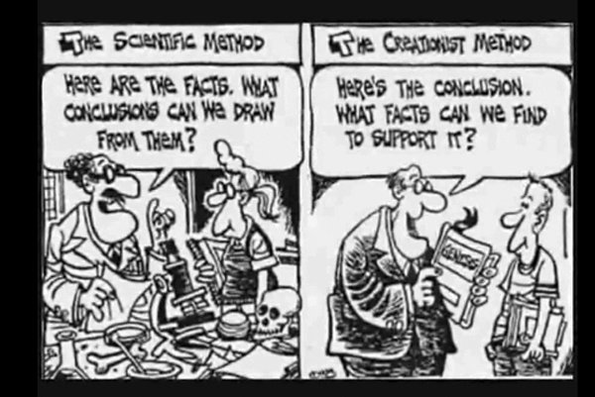
Konklusjonen skal følge av premissene og ikke omvendt!
Konklusjoner som ikke støttes av premissene, bygger på
uvitenskapelige grunnlag som subjektive preferanser og synsing!

Slide 64
Problemet….
… er at den beskrivelsen perspektivets modell er et utrykk for, ikke er en beskrvelse av den konkrete konflikt man vurderer. Den aktuelle konflikt er summen av alle dens premisser og ikke delsummen av de premisser som passer
i en snever modell.
Dette er konfliktens premisser:
Fjerner man halvparten så snakker man om en helt annen type
konflikt, man tilpasser konfliktens premisser til perspektivets modell!

Slide 65
Ny modell
Det man man må, er å ta i bruk en mer kompleks modell,en modell som tar opp i seg alle de premisser som er til stede. Dersom perspektivet ikke har gode nok modeller for å forklare premissene, må man benytte andre perspektiver.

Slide 66
Narsissistisk dynamik
Kompliserte modeller av denne typen styres ofte av en narsissistisk dynamikk. Mens normale konflikter preges av en viss logikk, så er narsissistiske konflikter ofte preget av ulogiske og selvmotsigende premisser. Men det betyr ikke at disse premisser må utelates. Det betyr bare at man må forholde seg til en annen modell!
Ofte er de trekk sakkyndige psykolger utelater i sin modell, nettopp irrasjonell adferd som ikke synes passe inn i det bildet de danner seg ved samtale med slike personer. De har ofte ikke sett verken volden eller truslene den andre part beskriver, de ser ikke de hysteriske anfall, de hører ikke selvmordstruslene barnet beskriver fra den voksne og dessuten fremstår den andre part som så ”normal”!
Ja barn kan til og med ”bekrefte” at de har det bra i et overgripende miljø, og de kan søke skjule den vold de utsettes for. I Christoffersaken i Andebu fortalte aldri Christoffer at han ble utsatt for vold, han sa bare ”Jeg tenker nok du skjønner det selv”!
I Kvamsaken i Hardanger fortalte barnet den sakkyndige at det hadde det bra hos mor, samtidig som det ble dokumentert årelang vold, seksuelle overgrep og psykisk omsorgsvikt i dommeravhør!

Slide 67
Det som trengs er en ny og mer kompleks modell, som klarer fange opp alle de premisser konflikten inneholder.

Slide 68
Først i en slik kompleks modell vil man se helheten i hva som skjer i en
komplisert konflikt. Først når man klarer integrere alle de premisser
(adferdstrek, utsagn) som er til stede kan man forstå dynamikken i en
slik konflikt.
Ikke alle psykologiske perspektiver har slike modeller og ofte ser man at den sakkyndiges perspektiv som sikkert kan fungere terapeutisk, ikke gir rom for forståelse av komplekse konflikter der personens Selv er truet. Også andre målefeil kan gjøre seg gjeldende som psykologers bias og forutintatte holdninger.

Slide 69
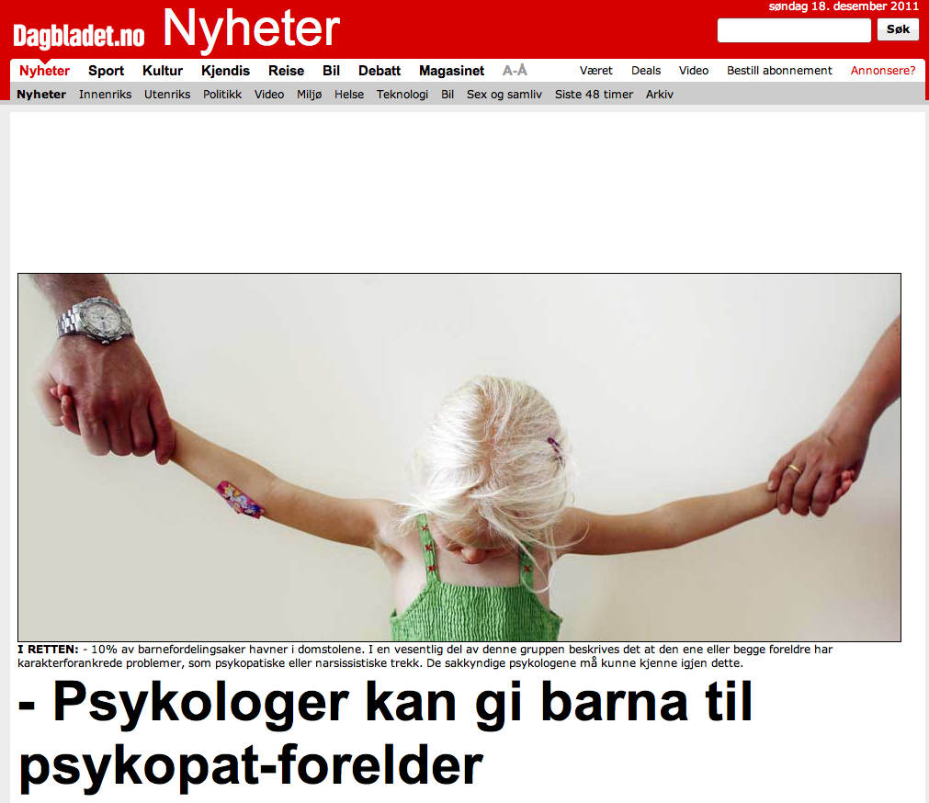
Resultatet…
… av en slik sviktende forståelse av kompliserte narsissistiske konflikter er at krav til vitenskapelig reliabilitet og validitet svikter og at barna havner hos den dårligste forelder og skades for livet.

Slide 70
Et eksempel på kognitiv dissonans når modellen er enkel

Slide 71
2 motstridende premisser kan ikke gjelde samtidig, et må vekk
Mor er psykisk syk, er trygdet og klarer ikke arbeide/ Mor påstår hun underholdt partene i samlivet
Mor påstår far ikke klarer ta seg av barna/ 2 sakkyndige mente far hadde meget gode omsorgsevner
Mor påstår far arbeider mye/ Mor påstår far ikke vil arbeide
Mor påstår hun vil gi far omfattende samvær/ Mor saboterer samvær/dømmes til tvangsbot
Mor påstår far ikke tok seg av henne i samlivet / Far fremlegger over 50 brev fra samlivet der mor idelaiserer fars omsorgsevne
Mor avsløres i omfattende løgner og tyveri av fars penger/ Mor påstår far har dårlig moral
Mor påstår hun er frisk/ Mor er trygdet grunnet psykisk sykdom
Mor beskriver far som mishandler og psykopat/ Mor ber UDI kaste fars nye kone ut av landet så hun kan få far tilbake
Mor påstår hun har omsorgsevne over gjennomsnitt/ Dommer-avhør beskriver seksuelle overgrep, vold og trusler hos mor
Mor påstår barnet vil komme hjem i en kiste om det har sommerferie med far/ barnet stortrives hos far og har kun gitt positive signaler om far

Slide 72
Mor er psykisk syk, er trygdet og klarer ikke arbeide/ Mor påstår hun underholdt partene i samlivet
Mor påstår far ikke klarer ta seg av barna/ 2 sakkyndige mente far hadde meget gode omsorgsevner
Mor påstår far arbeider mye/ Mor påstår far ikke vil arbeide
Mor påstår hun vil gi far omfattende samvær/ Mor saboterer samvær/dømmes til tvangsbot
Mor påstår far ikke tok seg av henne i samlivet / Far fremlegger over 50 brev fra samlivet der mor idelaiserer fars omsorgsevne
Mor avsløres i omfattende løgner og tyveri av fars penger/ Mor påstår far har dårlig moral
Mor påstår hun er frisk/ Mor er trygdet grunnet psykisk sykdom
Mor beskriver far som mishandler og psykopat/ Mor ber UDI kaste fars nye kone ut av landet så hun kan få far tilbake
Mor påstår hun har omsorgsevne over gjennomsnitt/ Dommer-avhør beskriver seksuelle overgrep, vold og trusler hos mor
Mor påstår barnet vil komme hjem i en kiste om det har sommerferie med far/ barnet stortrives hos far og har kun gitt positive signaler om far

Slide 73
Mor er psykisk syk, er trygdet og klarer ikke arbeide/ Mor påstår hun underholdt partene i samlivet
Mor påstår far ikke klarer ta seg av barna/ 2 sakkyndige mente far hadde meget gode omsorgsevner
Mor påstår far arbeider mye/ Mor påstår far ikke vil arbeide
Mor påstår hun vil gi far omfattende samvær/ Mor saboterer samvær/dømmes til tvangsbot
Mor påstår far ikke tok seg av henne i samlivet / Far fremlegger over 50 brev fra samlivet der mor idelaiserer fars omsorgsevne
Mor avsløres i omfattende løgner og tyveri av fars penger/ Mor påstår far har dårlig moral
Mor påstår hun er frisk/ Mor er trygdet grunnet psykisk sykdom
Mor beskriver far som mishandler og psykopat/ Mor ber UDI kaste fars nye kone ut av landet så hun kan få far tilbake
Mor påstår hun har omsorgsevne over gjennomsnitt/ Dommer-avhør beskriver seksuelle overgrep, vold og trusler hos mor
Mor påstår barnet vil komme hjem i en kiste om det har sommerferie med far/ barnet stortrives hos far og har kun gitt positive signaler om far

Slide 74
Mor er psykisk syk, er trygdet og klarer ikke arbeide/ Mor påstår hun underholdt partene i samlivet
Mor påstår far ikke klarer ta seg av barna/ 2 sakkyndige mente far hadde meget gode omsorgsevner
Mor påstår far arbeider mye/ Mor påstår far ikke vil arbeide
Mor påstår hun vil gi far omfattende samvær/ Mor saboterer samvær/dømmes til tvangsbot
Mor påstår far ikke tok seg av henne i samlivet / Far fremlegger over 50 brev fra samlivet der mor idelaiserer fars omsorgsevne
Mor avsløres i omfattende løgner og tyveri av fars penger/ Mor påstår far har dårlig moral
Mor påstår hun er frisk/ Mor er trygdet grunnet psykisk sykdom
Mor beskriver far som mishandler og psykopat/ Mor ber UDI kaste fars nye kone ut av landet så hun kan få far tilbake
Mor påstår hun har omsorgsevne over gjennomsnitt/ Dommer-avhør beskriver seksuelle overgrep, vold og trusler hos mor
Mor påstår barnet vil komme hjem i en kiste om det har sommerferie med far/ barnet stortrives hos far og har kun gitt positive signaler om far

Slide 75
Mor er psykisk syk, er trygdet og klarer ikke arbeide/ Mor påstår hun underholdt partene i samlivet
Mor påstår far ikke klarer ta seg av barna/ 2 sakkyndige mente far hadde meget gode omsorgsevner
Mor påstår far arbeider mye/ Mor påstår far ikke vil arbeide
Mor påstår hun vil gi far omfattende samvær/ Mor saboterer samvær/dømmes til tvangsbot
Mor påstår far ikke tok seg av henne i samlivet / Far fremlegger over 50 brev fra samlivet der mor idelaiserer fars omsorgsevne
Mor avsløres i omfattende løgner og tyveri av fars penger/ Mor påstår far har dårlig moral
Mor påstår hun er frisk/ Mor er trygdet grunnet psykisk sykdom
Mor beskriver far som mishandler og psykopat/ Mor ber UDI kaste fars nye kone ut av landet så hun kan få far tilbake
Mor påstår hun har omsorgsevne over gjennomsnitt/ Dommer-avhør beskriver seksuelle overgrep, vold og trusler hos mor
Mor påstår barnet vil komme hjem i en kiste om det har sommerferie med far/ barnet stortrives hos far og har kun gitt positive signaler om far

Slide 76
Mor er psykisk syk, er trygdet og klarer ikke arbeide/ Mor påstår hun underholdt partene i samlivet
Mor påstår far ikke klarer ta seg av barna/ 2 sakkyndige mente far hadde meget gode omsorgsevner
Mor påstår far arbeider mye/ Mor påstår far ikke vil arbeide
Mor påstår hun vil gi far omfattende samvær/ Mor saboterer samvær/dømmes til tvangsbot
Mor påstår far ikke tok seg av henne i samlivet / Far fremlegger over 50 brev fra samlivet der mor idelaiserer fars omsorgsevne
Mor avsløres i omfattende løgner og tyveri av fars penger/ Mor påstår far har dårlig moral
Mor påstår hun er frisk/ Mor er trygdet grunnet psykisk sykdom
Mor beskriver far som mishandler og psykopat/ Mor ber UDI kaste fars nye kone ut av landet så hun kan få far tilbake
Mor påstår hun har omsorgsevne over gjennomsnitt/ Dommer-avhør beskriver seksuelle overgrep, vold og trusler hos mor
Mor påstår barnet vil komme hjem i en kiste om det har sommerferie med far/ barnet stortrives hos far og har kun gitt positive signaler om far

Slide 77
Mor er psykisk syk, er trygdet og klarer ikke arbeide/ Mor påstår hun underholdt partene i samlivet
Mor påstår far ikke klarer ta seg av barna/ 2 sakkyndige mente far hadde meget gode omsorgsevner
Mor påstår far arbeider mye/ Mor påstår far ikke vil arbeide
Mor påstår hun vil gi far omfattende samvær/ Mor saboterer samvær/dømmes til tvangsbot
Mor påstår far ikke tok seg av henne i samlivet / Far fremlegger over 50 brev fra samlivet der mor idelaiserer fars omsorgsevne
Mor avsløres i omfattende løgner og tyveri av fars penger/ Mor påstår far har dårlig moral
Mor påstår hun er frisk/ Mor er trygdet grunnet psykisk sykdom
Mor beskriver far som mishandler og psykopat/ Mor ber UDI kaste fars nye kone ut av landet så hun kan få far tilbake
Mor påstår hun har omsorgsevne over gjennomsnitt/ Dommer-avhør beskriver seksuelle overgrep, vold og trusler hos mor
Mor påstår barnet vil komme hjem i en kiste om det har sommerferie med far/ barnet stortrives hos far og har kun gitt positive signaler om far

Slide 78
Mor er psykisk syk, er trygdet og klarer ikke arbeide/ Mor påstår hun underholdt partene i samlivet
Mor påstår far ikke klarer ta seg av barna/ 2 sakkyndige mente far hadde meget gode omsorgsevner
Mor påstår far arbeider mye/ Mor påstår far ikke vil arbeide
Mor påstår hun vil gi far omfattende samvær/ Mor saboterer samvær/dømmes til tvangsbot
Mor påstår far ikke tok seg av henne i samlivet / Far fremlegger over 50 brev fra samlivet der mor idelaiserer fars omsorgsevne
Mor avsløres i omfattende løgner og tyveri av fars penger/ Mor påstår far har dårlig moral
Mor påstår hun er frisk/ Mor er trygdet grunnet psykisk sykdom
Mor beskriver far som mishandler og psykopat/ Mor ber UDI kaste fars nye kone ut av landet så hun kan få far tilbake
Mor påstår hun har omsorgsevne over gjennomsnitt/ Dommer-avhør beskriver seksuelle overgrep, vold og trusler hos mor
Mor påstår barnet vil komme hjem i en kiste om det har sommerferie med far/ Barnet stortrives hos far og har kun gitt positive signaler om far

Slide 79
Mor er psykisk syk, er trygdet og klarer ikke arbeide/ Mor påstår hun underholdt partene i samlivet
Mor påstår far ikke klarer ta seg av barna/ 2 sakkyndige mente far hadde meget gode omsorgsevner
Mor påstår far arbeider mye/ Mor påstår far ikke vil arbeide
Mor påstår hun vil gi far omfattende samvær/ Mor saboterer samvær/dømmes til tvangsbot
Mor påstår far ikke tok seg av henne i samlivet / Far fremlegger over 50 brev fra samlivet der mor idelaiserer fars omsorgsevne
Mor avsløres i omfattende løgner og tyveri av fars penger/ Mor påstår far har dårlig moral
Mor påstår hun er frisk/ Mor er trygdet grunnet psykisk sykdom
Mor beskriver far som mishandler og psykopat/ Mor ber UDI kaste fars nye kone ut av landet så hun kan få far tilbake
Mor påstår hun har omsorgsevne over gjennomsnitt/ Dommer-avhør beskriver seksuelle overgrep, vold og trusler hos mor
Mor påstår barnet vil komme hjem i en kiste om det har sommerferie med far/ Barnet stortrives hos far og har kun gitt positive signaler om far

Slide 80
Mor er psykisk syk, er trygdet og klarer ikke arbeide/ Mor påstår hun underholdt partene i samlivet
Mor påstår far ikke klarer ta seg av barna/ 2 sakkyndige mente far hadde meget gode omsorgsevner
Mor påstår far arbeider mye/ Mor påstår far ikke vil arbeide
Mor påstår hun vil gi far omfattende samvær/ Mor saboterer samvær/dømmes til tvangsbot
Mor påstår far ikke tok seg av henne i samlivet / Far fremlegger over 50 brev fra samlivet der mor idelaiserer fars omsorgsevne
Mor avsløres i omfattende løgner og tyveri av fars penger/ Mor påstår far har dårlig moral
Mor påstår hun er frisk/ Mor er trygdet grunnet psykisk sykdom
Mor beskriver far som mishandler og psykopat/ Mor ber UDI kaste fars nye kone ut av landet så hun kan få far tilbake
Mor påstår hun har omsorgsevne over gjennomsnitt/ Dommer-avhør beskriver seksuelle overgrep, vold og trusler hos mor
Mor påstår barnet vil komme hjem i en kiste om det har sommerferie med far/ Barnet stortrives hos far og har kun gitt positive signaler om far

Slide 81
Mor er psykisk syk, er trygdet og klarer ikke arbeide/ Mor påstår hun underholdt partene i samlivet
Mor påstår far ikke klarer ta seg av barna/ 2 sakkyndige mente far hadde meget gode omsorgsevner
Mor påstår far arbeider mye/ Mor påstår far ikke vil arbeide
Mor påstår hun vil gi far omfattende samvær/ Mor saboterer samvær/dømmes til tvangsbot
Mor påstår far ikke tok seg av henne i samlivet / Far fremlegger over 50 brev fra samlivet der mor idelaiserer fars omsorgsevne
Mor avsløres i omfattende løgner og tyveri av fars penger/ Mor påstår far har dårlig moral
Mor påstår hun er frisk/ Mor er trygdet grunnet psykisk sykdom
Mor beskriver far som mishandler og psykopat/ Mor ber UDI kaste fars nye kone ut av landet så hun kan få far tilbake
Mor påstår hun har omsorgsevne over gjennomsnitt/ Dommer-avhør beskriver seksuelle overgrep, vold og trusler hos mor
Mor påstår barnet vil komme hjem i en kiste om det har sommerferie med far/ Barnet stortrives hos far og har kun gitt positive signaler om far

Slide 82
Dersom deler av konfliktens premisser utelates, får vi :
En far som ikke klarer ta seg av barna
En far med dårlig moral
En far med en adferd som en psykopat
En mor som forsørget partene i samlivet
En mor som vil gi far omfattende samvær
En frisk mor
En mor bekymret for hva barna utsettes for hos far
En far som arbeider for mye uten tid til barna
En far som ikke brydde seg om mor i samlivet
En mor med omsorgsevne over gjennomsnittet
Sannheten derimot, ville vært stikk motsatt!

Slide 83
I en enkel modell kan man ikke ha logiske brudd og selvmotsigelser. I en kompleks modell kan man ha det, fordi man beveger seg inn i psykopatologi!
Anders Behring Breiviks utseende fremstår normalt,
hans adferd avslører en personlighetsforstyrrelse!
Mye tyder på at de sakkyndige her hadde et for snevert perspektiv
der modellen paranoid schjzofren for tidlig styrte premissutvalget.

Slide 84
I modeller der man ikke forklarer alle premisser, bekrefter man forutinntatte modeller og hypoteser. Det er faglig svindel! I en kompleks modell, lar man premissene styre hypotesen, det er vitenskapelig metode!

Slide 85
Et klassisk eksempel er beskrivelsen av psykolog Eli S. Hallaråkers vurdering i en sakkyndig rapport fra Kvamsaken i 2002, der hun utelater faglige premisser for at hennes modell skal passe! http://www.sakkyndig.com/psykologi/artikler/MMPI-tolkning.pdf
La oss se på noen eksempler :

Slide 86
I rapporten skriver psykolog Eli S. Hallaråker følgende om MOR: ”På de kliniske skalaene har hun forhøyet skåre (T>70) på skala 3,2 og 1. Dette er karakteristisk for kvinner som ofte klager på tretthet, manglende overskudd og depresjon. De er ofte ulykkelige I sine ekteskap, og man vil ofte finne en lang forhistorie med ekteskaps og familievansker. Dette er sammenfallende med beskrivelser gitt av tidligere behandlere og støtter mitt inntrykk av MOR I mine møter med henne. Konklusjonen er derfor at MMPI ikke gir noe nytt, men understøtter det øvrige inntrykk av MOR.” I Havik (1993) står det følgende på s.125: ”Kvinner med 2-3/3-2 kode klager vanligvis over tretthet, manglende overskudd og depresjon. De er ofte ulykkelige i sine ekteskap. Hvis skala 5 (Mf) og/eller skala 9 (Ma) er lav (T-skåre<45) vil man ofte finne en lang forhistorie med ekteskaps- og familievansker.” Som man klart ser er premissene for ”…. ekteskaps- og familievansker”, utelatt. Veken skala 5 eller 9 var lave på MORs skår. Det fantes heller ingen ”..lang forhistorie med ekteskaps og familievansker” i samlivet. Tvert imot beskrev MOR selv i et 50 talls brev fra samlivet hvor fantastisk hun hadde det med FAR! MOR gikk til og med til det skritt og be UDI kaste fars nye kone etter skilsmissen, ut av landet så MOR kunne få FAR tilbake! Disse brev ville ikke den sakkyndige se. Det var premisser som falsifiserte psykolog Hallaråkers ”konklusjon”! Årsaken til at kvinner med det skårbildet Havik beskriver kan ha ekteskap og/eller familievansker beskriver Havik (1993) s.76-slik: ”Disse konflikter kan ofte føres tilbake til en opplevelse av avvisning eller manglende omsorg fra egne foreldre”.

Slide 87
I rapporten skriver psykolog Hallaråker følgende om FAR: ” En av validitetskalaene viser en forhøyer skåre (T>70), det er den såkalte K-skalaen, som kan indikere at hans påståtte tilpasning og gode fungering kan reflektere en benektende fasade, der benekting, fortrengning og idyllisering er vanlige forsvarsmekanismer. Av de kliniske skalaene er det bare en som er forhøyet. Nemlig skala 5. Dette er den såkalte maskulinitet – feminitetskalaen som dreier seg om konflikter knyttet til maskulinitet og mannlig identitet. Det finnes lite forskningsmessig belegg for at en isolert heving av skala 5 kan tolkes I noen spesiell retning. Ut fra dette velger jeg I denne sammenheng ikke å legge særlig vekt på dette resultatet. Dermed blir den samlede konklusjonen på FAR ́s MMPI-profil at den gir lite innformasjon ut over en tendens til opptatthet av fasade og benekting/idyllisering stemmer godt overens med det øvrige inntrykket” Her tolker den sakkyndige den forhøyede verdien på K-skalaen som om FAR er en psykiatyrisk pasient. Dette til tross for at faglitteraturen er meget klar på at i en normalbefolkning, blir konklusjonen stikk motsatt. Havik (2003) skriver meget klart på side.64: ” En moderat heving av K- skalaen er ikke nødvendig vis forbundet med defensivitet, men kan vise til en positiv og realistisk selvvurdering som bygger på god tilpasningsevne og resurser. I tråd med dette tyder undersøkelser på at K-skalaen ikke måler defensivitet i normalgrupper, men god tilpasning og mestring (Heilburn, 1961).” Hataway (1989) s.64-65 skriver: ”Korreksjonskalaen (K) er den mest komplekse av validitetskalaene. Det er imidlertid viktig å observere at personer som fungerer bra og er følelsesmessig stabile, ofte beskriver seg selv med samme ord. Det vil se at deres liv er akkurat så bra som de oppgir på denne skalaen”.

Slide 88
Som eksemplene viser feiltolker og utelater psykolog Hallaråker bevisst, for MOR negative premisser, mens for FAR blir positive premisser bevisst utelatt og forfalsket! MOR skal fremstå positivt, FAR skal fremstå negativt. Psykolog Hallaråker har en hypotese eller modell, bygget på sin samtale med mor og hennes advokat, om at far er en voldelig psykopat, mens mor er et offer. Hun snakket med MOR først og jmf. forskning som vist over av Mantonakis & al. (2009), blir da FAR vurdert ut i fra MORs subjektive bilde av far. Alle premisser som avslører MOR utelates eller forvrenges, alle premisser som støtter far forfalskes, de passer ikke i en snever hypotese. I realiteten er dette et typisk eksempel på hvordan sakkyndig psykolog Eli S. Hallaråker leter etter bekreftende premisser for en forutinntatt hypotese samtidig som hun forfalsker eller bevisst overser premisser som falsifiserer hypotesen. Det er med andre ord ingen tilfeldig feilvurdering, men en bevisst faglig svindel!

Slide 89
Et annet klassisk eksempel er beskrivelsen av psykolog Magne Ivar Furevik sin vurdering i en sakkyndig rapport fra Kvamsaken i 2003, der han utelater faglige premisser for at hans modell skal passe!

Slide 90
Følgende referanse fra Nou 1995:23,s.28, Barnefaglige Sakkyndighetsoppgaver, kan stå som en god innledning til psykolog Magne I. Fureviks “sakkyndige” rapport: ”Man har erfaring med sakkyndige som oppleves å ta parti for den ene part og at selve sakkyndighetsarbeidet først og fremst tar sikte på å få bekreftet egne fordommer og ideologisk tankegods til fortrengsel fra en analytisk og kritisk tilnærming til sakskomplekset. Sakkyndige kritiseres for å medvirke til å øke sakens konfliktnivå blant annet ved å ty til sterke negative og psykiatribelastende beskrivelser av personer som ikke har opplevd seg som hjelpetrengende eller psykisk belastet. Man har konkrete erfaringer med sakkyndige som synes å mangle evnen til å kunne sette et kritisk søkelys på seg selv og egen posisjon i forhold til partene. Sakkyndige lar seg bruke, bevist eller ubevist av en av partene, lar seg manipulere og forføre av noen foreldres negative beskrivelser og oppfatninger av den andre. Påstandene fra den ene parten fremføres deretter i rapporten som ”sannheter” i stedet for å gjøres til gjenstand for kritisk vurdering og gransking.”
La oss se på et eksempel :

Slide 91
Psykolog Magne Ivar Furevik begynner rapporten med følgende beskrivelse: ”Far har gitt den sakkyndige en ringperm inneholdende rundt 200 sider tekst, i all hovedsak ulike brev og vurderinger fra far sin side. Den sakkyndige har ikke bedt eller ønsket å motta dette. Når det gjelder samarbeidet med partene har den sakkyndige ingen merknader til dette, utover at far ikke har tatt hensyn til at den sakkyndige ikke hadde noe ønske om å motta alle de brev og vurderinger far har ført i pennen. ” Dokumentene gjaldt fars dokumentasjon av samliv og hendelser, mao. den sakkyndige avviser umiddelbart fars dokumenterte beskrivelse av konflikten. Allerede her er objektivitetsprinsippet brutt. Den ene parts syn er ikke ønsket. Da blir det heller ikke mulig å forsvare en faglig objektiv vurdering av konflkten. Allerede her er det tydelig at de premisser far gir, ikke passer inn i en modell den sakkyndige har. I realiteten er denne beskrivelsen ekskluderende for hele rapporten.

Slide 92
I ”Veiledning for sakkyndige psykologer i saker etter barneloven og barnevernloven”, utgitt av Barne og familiedepartementet februar 1998 står det på s.24. ”Formidlingsmåten må være tilpasset partene, og vurderingene må formidles slik at de ikke kan oppfattes som partiske.” Og videre:9.2 Skriftlige erklæring: ”I den skriftlige formidlingen av den sakkyndiges arbeid er det viktig å følge god forvaltningskikk. De som leser erklæringen skal følge med i hva den sakkyndige har gjort, og det skal være mulig å forstå sammenhengen mellom den innformasjon som er hentet inn og de vurderinger som er gjort. Det samme gjelder de teoretiske avveiningene den sakkyndige gjør. Partenes syn må komme fyllestgjørende frem” Videre på s.25: ”....at man opptrer lyttende og er åpen for kritiske spørsmål om arbeidet og erklæringen.” Når man nekter innformasjon fra den ene part, slik at dennes syn ikke kommer frem vil rapporten fra psykolog Magne Ivar Furevik åpenbart bryte med disse krav og må derfor ansees som verdiløs og faglig svindel!

